Slide 1
Guidet Fælleslæsning
-hvorfor er det en god metode?

Slide 2
Guidet hvaffor-noget?
Fælleslæsning? Læser man op i KOR eller hvad?
Læsefællesskab for læsenørder?
Læsekreds for romanlæsere?
Hvad hvis jeg er ordblind? Er det kun for læseheste?

Slide 3
Forskning viser at ….
Dokumenteret positiv effekt på stress, angst og depression
Meningsfyldt fællesskab Skaber venskaber
Selvtillid
Hvad KAN det?

Slide 4
Ingen krav til litteraturkendskab eller forberedelse
Man mødes omkring TEKSTEN, der er afsæt for en samtale
Deltagerne spejler sig i teksten
Litteraturen skaber et FÆLLESSKAB

Slide 6
Udtalelser fra læsegruppe-deltagere i
Tid til læsning
“ Litteratur er så dejligt universelt. Det der med at sidde og snakke om problemer, jo, det er jo meget fint. Men hvis du sidder med noget litteratur, som du på en eller anden måde kan reflektere over, så kan det godt hjælpe dig lidt egentlig” – deltager i læsegruppe
”det er dejligt, at vi kan hjælpe hinanden til ligesom at se. (…) også godt kan lide ved det er, at vi har meget forskellige forudsætninger (…)at man ikke skal have nogle forudsætninger (…) det er ikke noget med, at man skal analysere en tekst. Der er ikke noget, der er rigtig eller forkert” - deltager i læsegruppe

Slide 7
Litteraturen åbner verden op

Slide 8
"Du tror, din smerte og dit hjertesorg er uden fortilfælde i verdenshistorien, men så læser du. Det var bøger, der lærte mig, at de ting, der plagede mig mest, var netop de ting, der forbandt mig med alle de mennesker, der var i live, som nogensinde havde været i live.” - James Baldwin

Slide 9
Jane Davis, grundlægger af The Reader Organisation UK
Shared Reading 2002
Artikel i ”The Guardian” 2008 : ”The Reading Cure”
International udbredelse, bl.a. Danmark 2010-
I dag internationalt udbredt og anerkendt metode

Slide 10
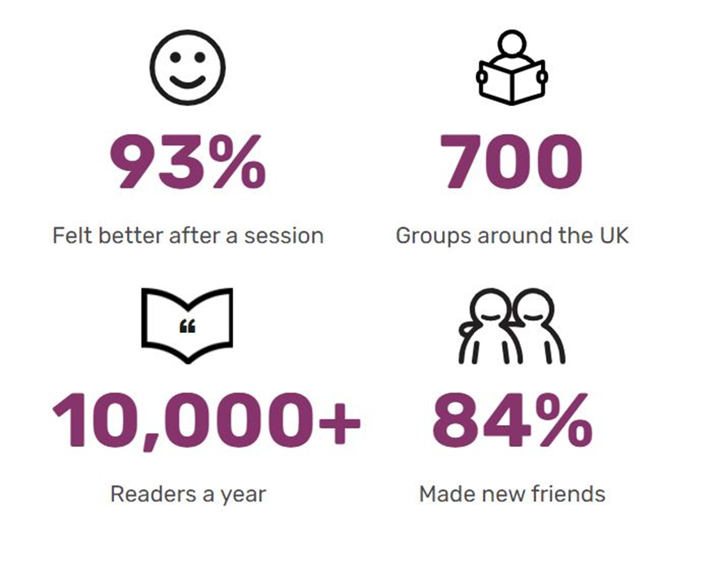

Slide 13
Stor tilfredshed og markant bedring af livskvalitet
Et stort flertal af deltagerne ønskede at kunne fortsætte i læsegrupperne.
Deltagerne vurderede, at deres deltagelse havde haft en positiv indvirkning på deres livskvalitet.
En signifikant positiv udvikling fra målingen før opstart i læsegruppen og frem til læsegruppeforløbets afslutning.

Slide 14
Deltagelse i guidet fælleslæsning kan for deltagerne på både kort og lang sigt understøtte en positiv ændring i humør, bekymringstendens, funktionsniveau og oplevet livskvalitet.

Slide 15
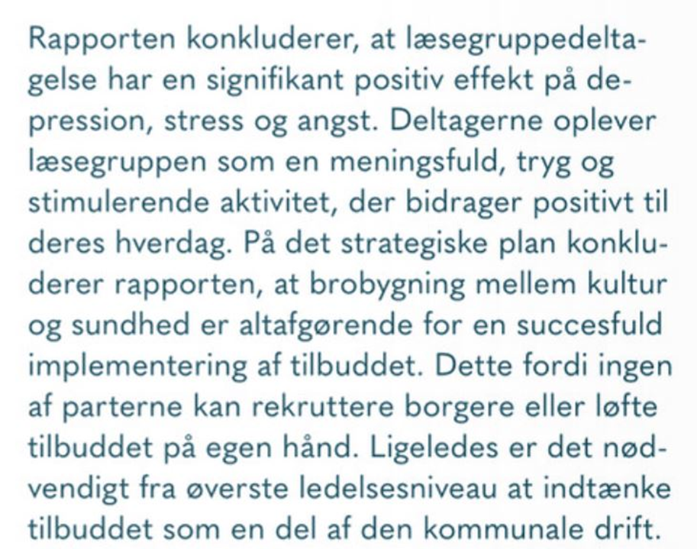

Slide 16
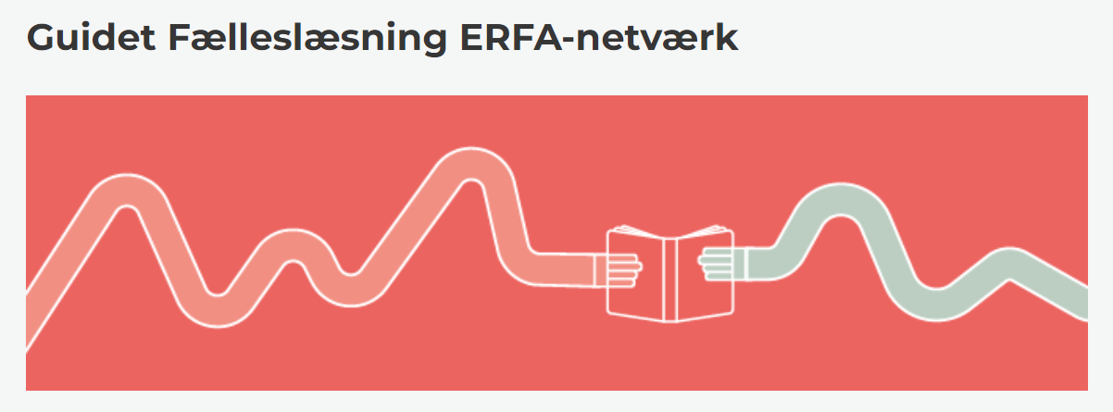
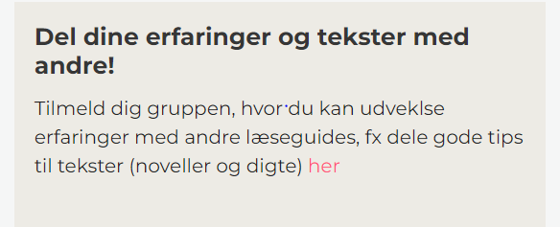

Slide 17
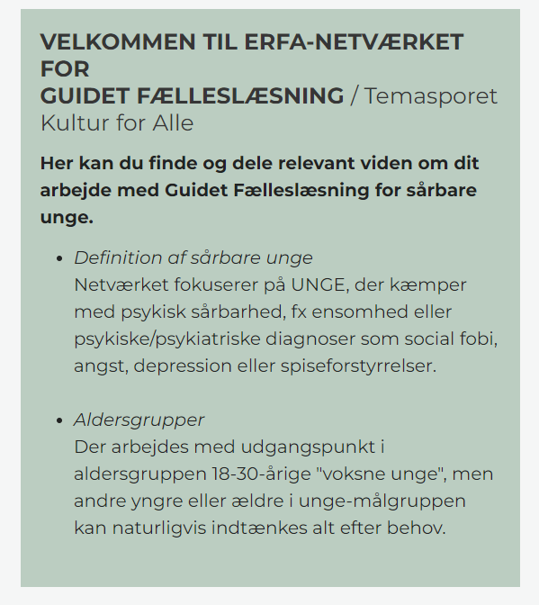
Notes:
https://lms.centralbibliotek.eurekos.app/overview/guidet-faelleslaesning-online/learn?activity=177

Slide 18
The Reader Organisation
Artikel i The Guardian: The Reading Cure
TED-talk med Jane Davis, The Reader Organisation
Læseforeningen Evalueringsrapport for Tid til Læsning
Video: Fælleslæsning styrker mental sundhed
Kultur på Recept, Region Midt
Facebook: Video-opslag om Læsegruppen på biblioteket, 2021

